Slide 1

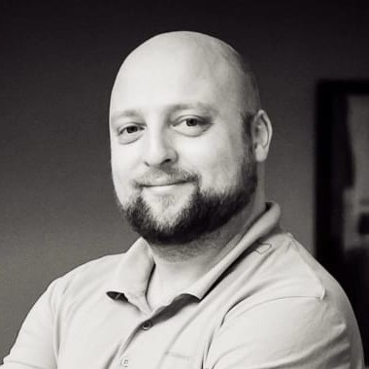
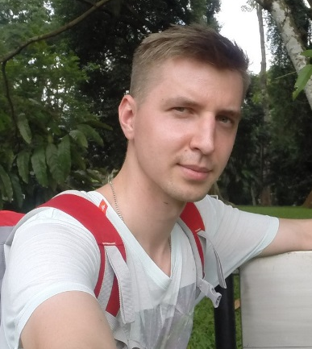
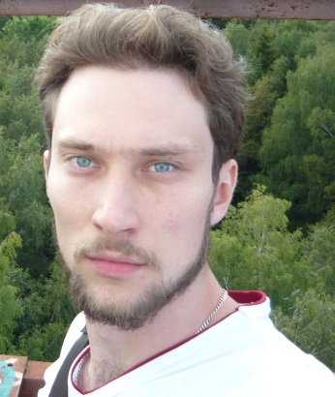
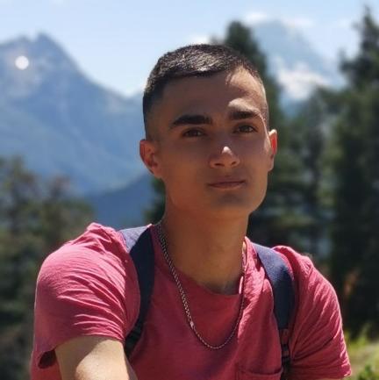
Основы инженерии и космических систем
Тюрин А.А.
Филатов В.В.
Стальнов А.М.
Галутин Р.В.
2023г.

Slide 2
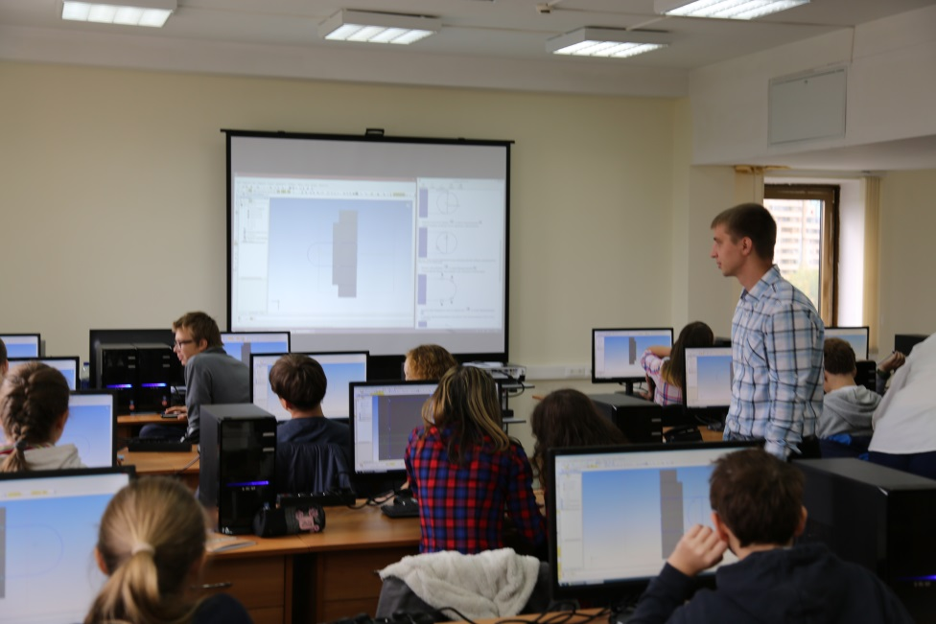
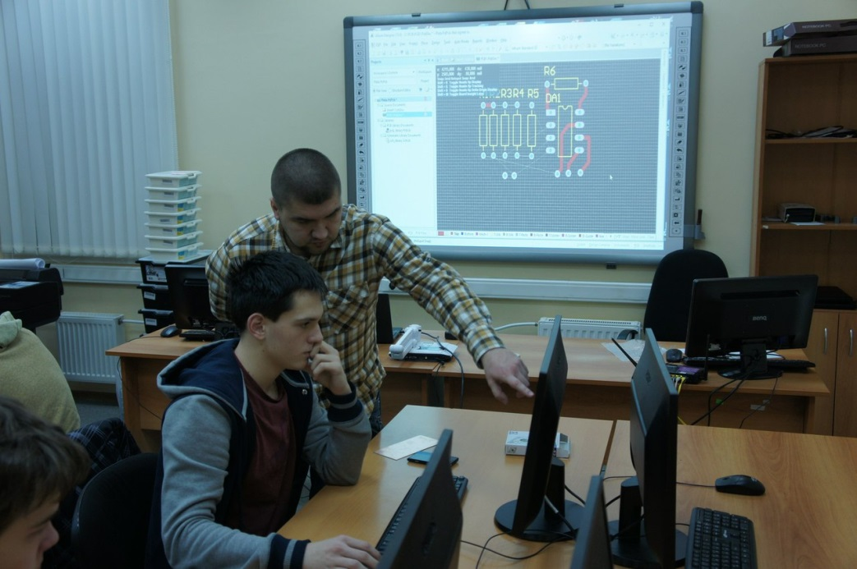
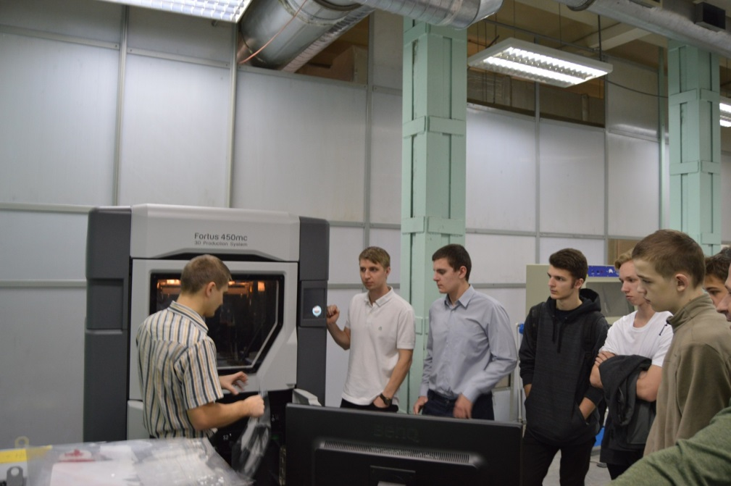
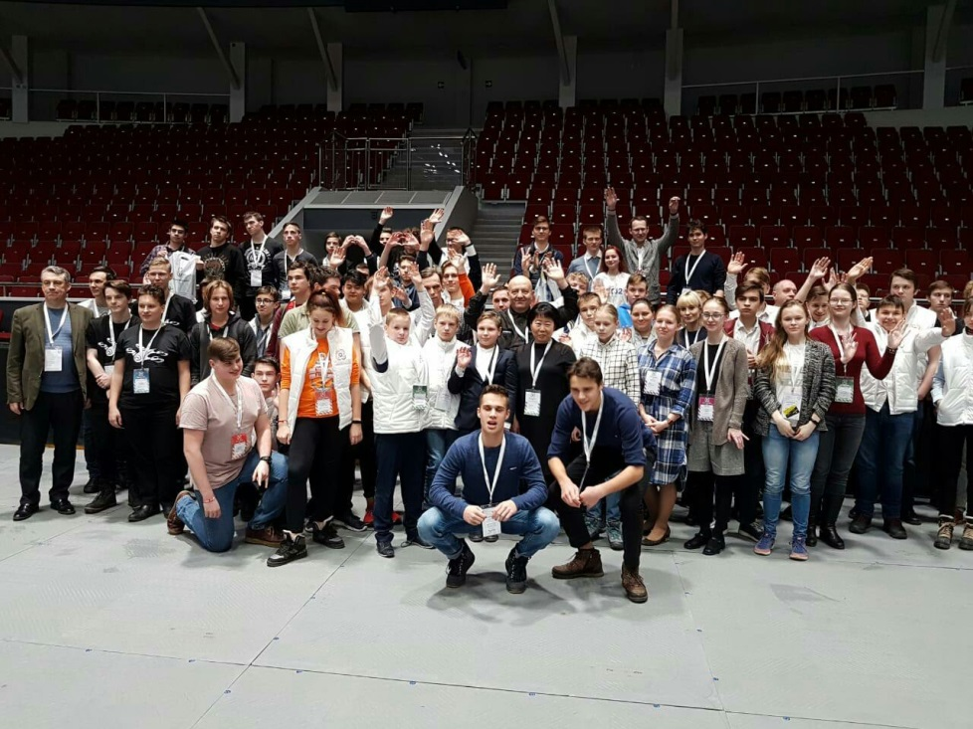
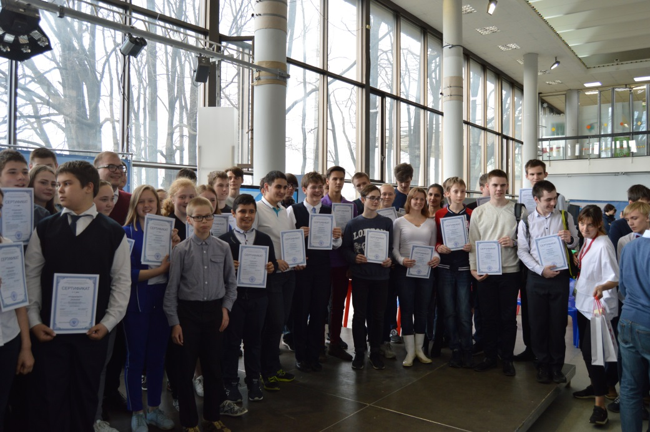
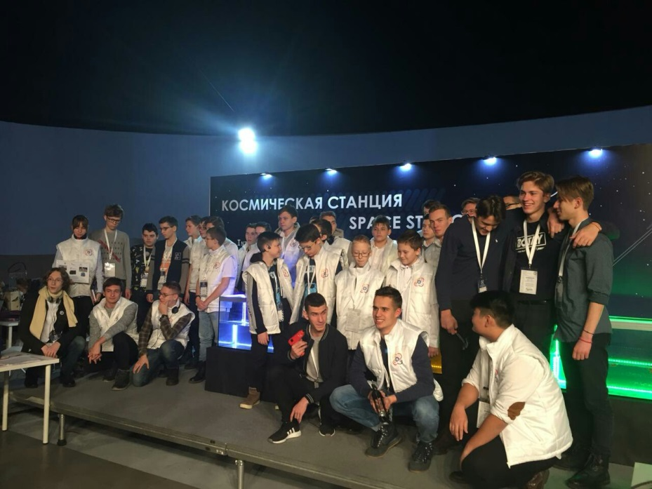
Наш опыт в образовании
Филатов Виктор Владимирович начальник технологического бюро НПП «ОПТЭКС».
С 2013 года занимается профориентацией.
Имеет благодарности от Зеленоградских и Московских школ и префектур Зеленограда за активное участие в организации и проведении мероприятий по развитию научно-технического творчества и профессиональной ориентации молодежи.
Финалист межрегионального конкурса в сфере дополнительного образования детей и взрослых «Точки роста» с программой «3Д конструирование для учащихся общеобразовательных заведений».
Наставник инженерных команд. Под руководством ученики школы №1298 (Куркино) стали победителями в международном конкурсе детских инженерных команд ICEET в номинации «Космическая станция».
Судья отборочных этапов Worldskills.
Основатель детского инженерного центра «GreenLab».
Стальнов Алексей Михайлович начальник конструкторского бюро НПП «ОПТЭКС».
Дипломированный педагог дополнительного образования.
Преподаватель 3D моделирования в школе №1298 (Куркино).
Имеет благодарности от Зеленоградских и Московских школ и префектур Зеленограда за активное участие в организации и проведении мероприятий по развитию научно-технического творчества и профессиональной ориентации молодежи.
Член команды АО РКЦ Прогресс в Worldskills, компетенция «инженерия космических систем».
Тюрин Антон Анатольевич начальник научно-технического комплекса НПП «ОПТЭКС».
Основы конструирования (предмет в НИУ «МИЭТ»)
Проектирование систем ДЗЗ (предмет в НИУ «МИЭТ» - в разработке)
Руководитель дипломных практик студентов базовой кафедры и практикантов НПП «ОПТЭКС».
11

Slide 3
Зачем мы в школе
3

Slide 4
Что будем делать вместе с учениками
4

Slide 5
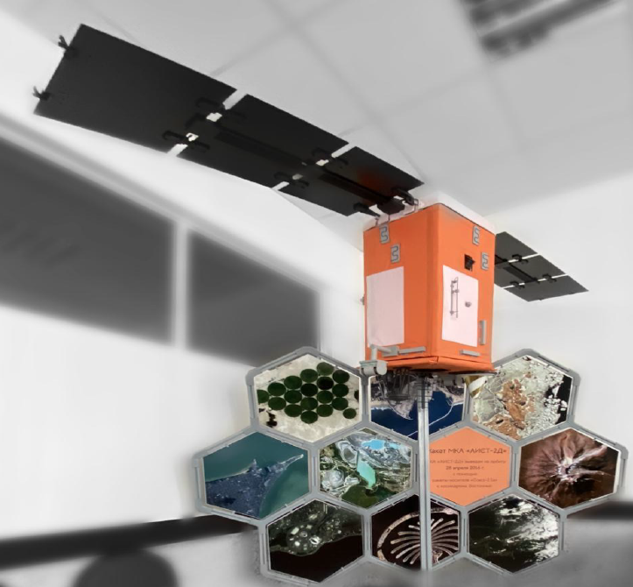
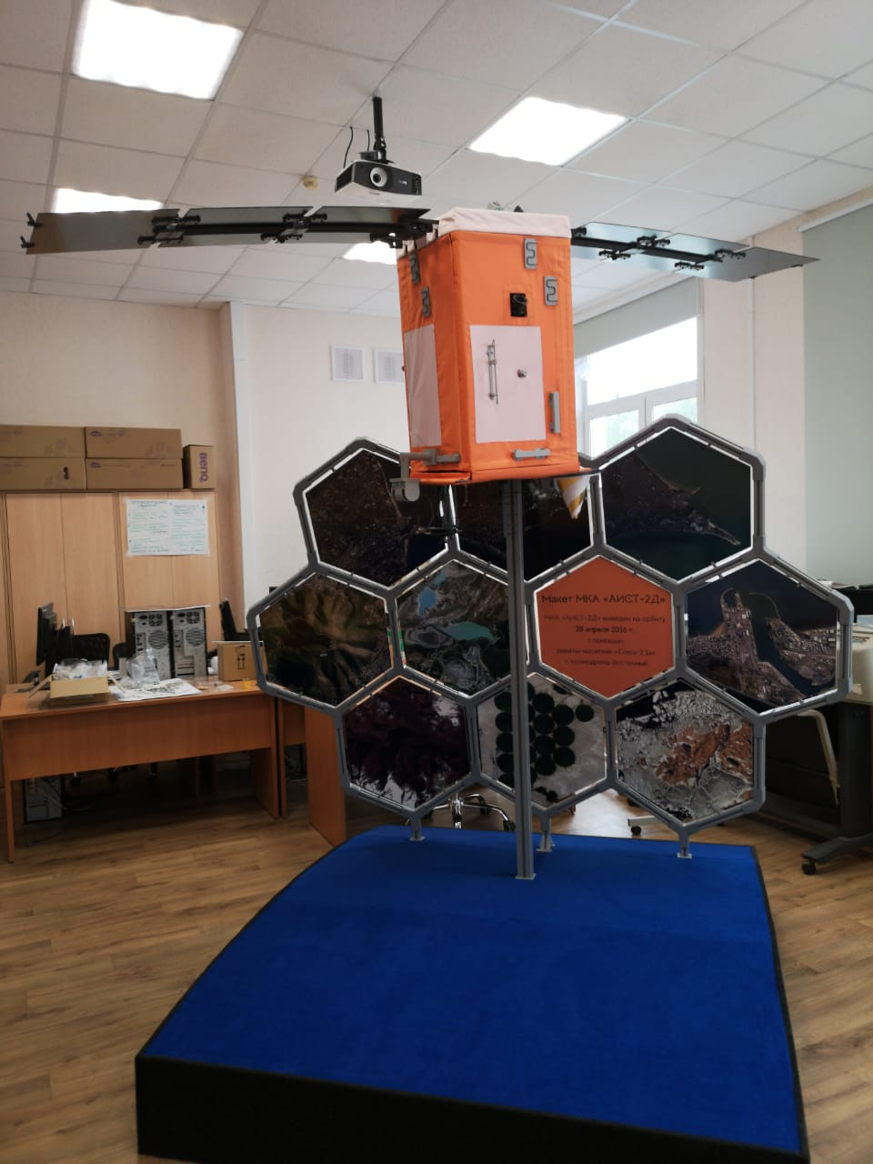
Макет МКА «Аист-2Д»
5

Slide 6
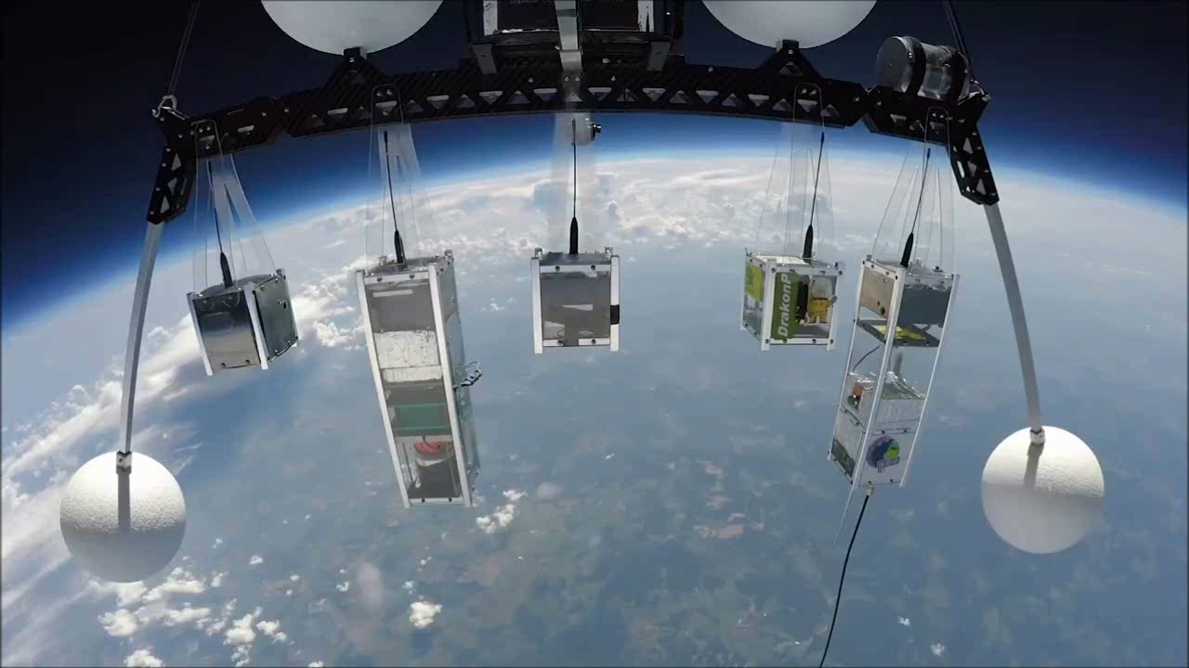
Суть
2

Slide 7
Вместе с учениками 1-й год обучения
7

Slide 8
Вместе с учениками 2-й год обучения
8

Slide 9
С чем столкнутся ученики
9

Slide 10
Перспективы и возможности
Участие в мероприятиях со своим индивидуальным проектом. Дополнительные баллы ЕГЭ, поступление без экзаменов.
Профориентация по направлению космического приборостроения. Мотивация к изучению профильных дисциплин.
Целевой набор в НИУ «МИЭТ».
10

Slide 11
Основные события на предстоящий учебный год
Разработка и изготовление интерактивного макета «Спутник-1».
Разработка 3D-модели МКА «Аист-2Д».
Посещение павильона «Космос».
Школьная конференция/открытый урок «Зачем нужны спутники».
Экскурсия на действующее предприятие РКС - «НПЦ «ОПТЭКС».
Запуски ракет из пластиковых бутылок.
Мероприятия, посвященные «Дню Космонавтики» (12.04.2024г.)
Изготовление и презентация интерактивного макета МКА «Аист-2Д».
11

Slide 12

Расписание занятий и контакты
Вторник | Суббота
16:00 – 18:00 | 10:00 – 12:00
IT полигон | Кабинет информатики
Контактная информация:
Филатов Виктор Владимирович
Тел. +7 906 079 51 50
filatov@mail.ru
Чат
Тюрин Антон Анатольевич
Тел. +7 926 124 07 92
AntonTyurin87@gmail.com
12

Slide 13
Вопросы?

